Slide 1
FRYWOLITKA
Szkoła: I Liceum Ogólnokształcące imienia Jana Smolenia w Bytomiu

Slide 2
Przedsiębiorstwo założyło sześć osób. Bardzo przyjazną atmosferę zapewnia grono samych dziewcząt z jednej klasy 2e. Prowadzenie firmy tak nam się spodobało, że nawet znajomi zaczęli nas żartobliwie nazywać „Frywolitkami”.

Slide 3
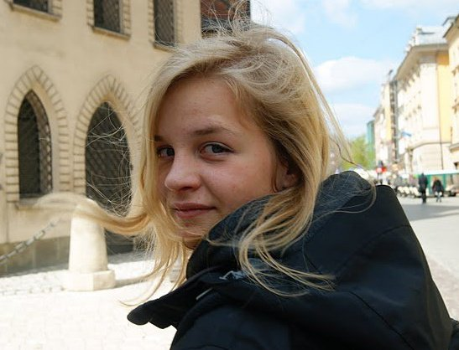
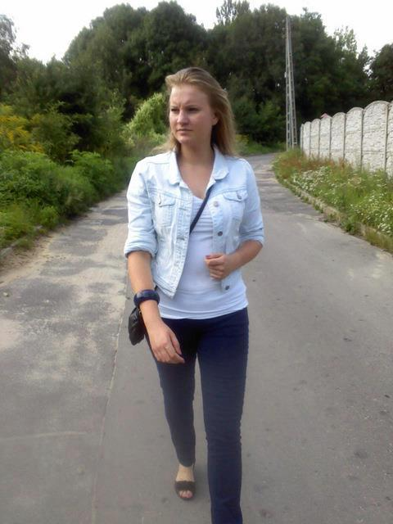
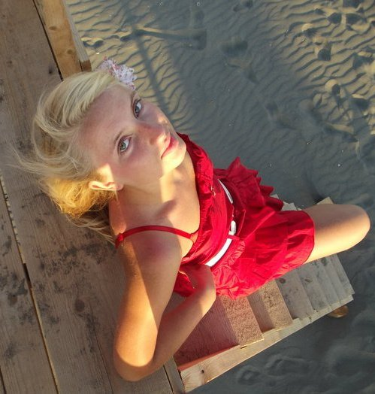
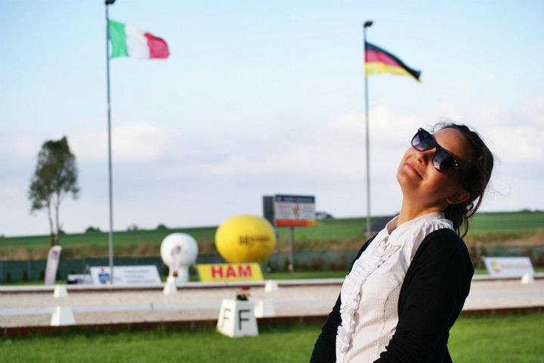
Reprezentacja na konkursie
Anna Pieprzyca – dyrektor finansowy
Anna Szulc – dyrektor produkcji
Magdalena Szynal – dyrektor administracyjny
Katarzyna Erd – dyrektor naczelny

Slide 4
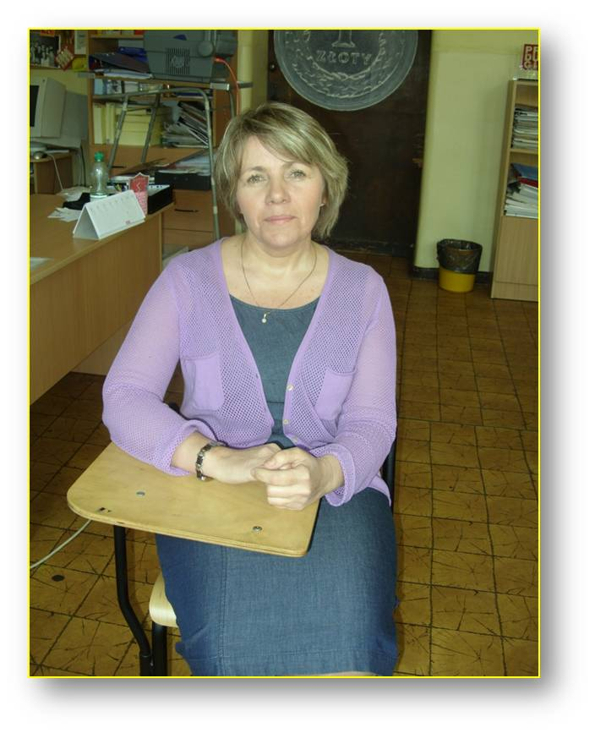
Nasz opiekun
"Udział Frywolitki w projekcie Szkoła Praktycznej Ekonomii-Młodzieżowe Miniprzedsiębiorstwo, jest dla mnie szczególny dlatego, że dziewczyny nie mają Podstaw Przedsiębiorczości i nie mają wiedzy na temat tego przedmiotu,
a ich zaangażowanie w program jest ogromne.
Świetnie sobie radzą z prowadzeniem firmy, robią bardzo atrakcyjną biżuterię, potrafią pozyskać klientów
i doskonale ze sobą współpracują.
Ich udział w projekcie pokazuje jak można uczyć się przez działanie.”
Pani profesor Małgorzata Kijak

Slide 5
Konsultanci Frywolitki
Anna Pieprzyca- mama jednego z naszych wspólników, która okazała się bardzo pomocna w sprawach finansowych, pracuje w księgowości.
Józef Nolewajka- pomagał przy produkcji miedzianej biżuterii, jako kochany emerytowany dziadek jednego ze wspólników ,
Mariola Góra- bardzo zaangażowana znajoma, które okazała się niezbędna przy produkcji biżuterii na zamówienie. Pracownik prywatnej firmy na stanowisku kierowniczym.
*Konsultanci nie wyrażają zgody na udostępnienie swoich wizerunków.

Slide 6
Przedmiot działalności
Miniprzesiębiorstwo Frywolitka powstało z myślą o kobietach, które cenią sobie piękno ręcznie robionej biżuterii. Naszym głównym celem jest trafienie w gust każdej kobiety. Ponadto tą kolekcją biżuterii chcemy połączyć różne pokolenia pań oraz wprowadzić do monotonii życia indywidualizm i kolor.
Naszym głównym wyrobem są kolczyki, bransoletki, oraz kolie wykonywane dwoma technikami, za pomocą frywolitki, jak i również wykonywane z sułtarzu i kamienia. Jakość biżuterii jest bardzo wysoka, i nie odstaje od biżuterii oferowanej w sklepach. Nasze wyroby są oryginalne, a po przez wielki wybór, oraz niepowtarzające się wzory nasi klienci mogą czuć się wyjątkowo, i podkreślać swoją indywidualność.
Wyroby własnej biżuterii rozszerzyłyśmy o produkcję biżuterii miedzianej. Kładziemy szczególnie nacisk na ochronę środowiska, stosując materiały z surowców wtórnych oraz odpadów produkcyjnych.

Slide 7
Funkcjonowanie Frywolitki
Miniprzedsiębiorstwo Frywolitka zostało założone 3 października 2011 roku. Kiedy dowiedziałyśmy się o możliwości prowadzenia takiej działalności, od razu wspólnie postanowiłyśmy podjąć się tego przedsięwzięcia.
Naszym kluczowym działaniem jest sprzedaż biżuterii dzięki której można podkreślić swą indywidualność i wyjątkowość.
Podczas całej działalności nie pojawił się żaden większy konflikt, a te drobne na przykład jak ma wyglądać nasze stoisko, bądź ile wynosić ma zniżka, starałyśmy się dobrze rozwiązywać, aby zachować między nami klarowne relacje oraz nie zniszczyć zawiązanej pomiędzy nami dobrej współpracy i przyjaźni.

Slide 8
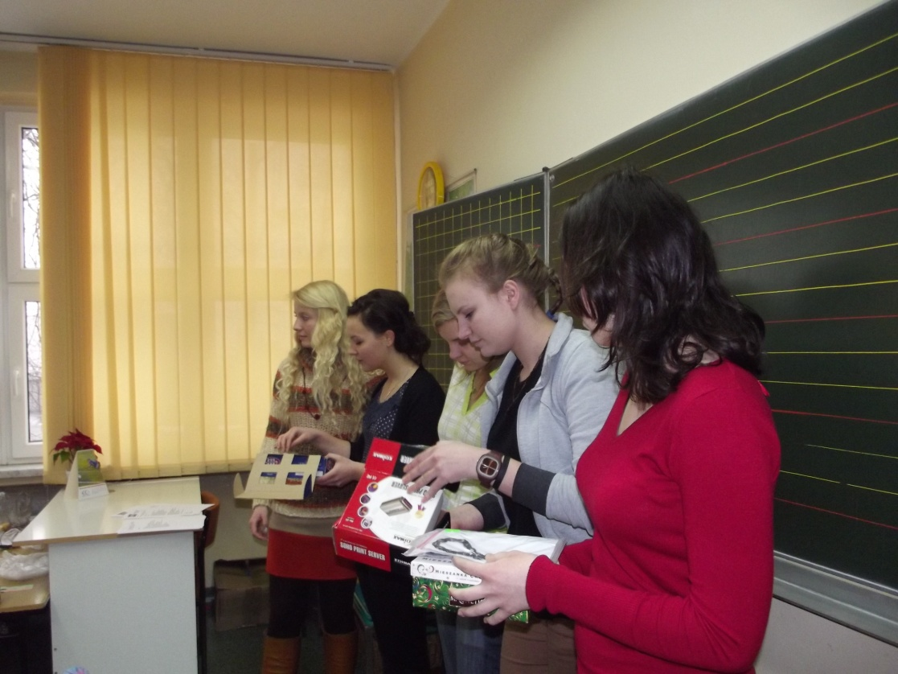
Sukcesy
Jesteśmy niesamowicie dumni z tego, że zostaliśmy pierwszym w Polsce przedsiębiorstwem, które nawiązało w tym roku szkolnym współpracę z młodzieżowymi firmami z zagranicy. Współpracujemy obecnie z portugalskim przedsiębiorstwem o nazwie USEME AE, z którym wymieniamy się poglądami na temat prowadzenia biznesu.
Do sukcesów naszej firmy można również zaliczyć organizację warsztatów połączonych z konkursem w Miejskiej Szkole Podstawowej nr 5 w Piekarach Śląskich. Miałyśmy tam okazję do promocji naszej firmy, a także do przeprowadzenia zajęć , podczas których uczyłyśmy dzieci wyrobu biżuterii przez nas sprzedawanej.
Powodem do zadowolenia może być także umowa z Szkołą Języków Obcych Active w Bytomiu, która zgodziła się przyjąć nad nami patronat i pomagać w naszych działaniach biznesowych.

Slide 9
Finanse
Kapitał początkowy Frywolitki to 120 zł
Dochód dotychczasowy to 1609,75 zł
Koszty wynoszą: 755,28 zł
Zysk na osobę: 142,42 zł
Stopa zwrotu na kapitale własnym: 712,09 %

Slide 10
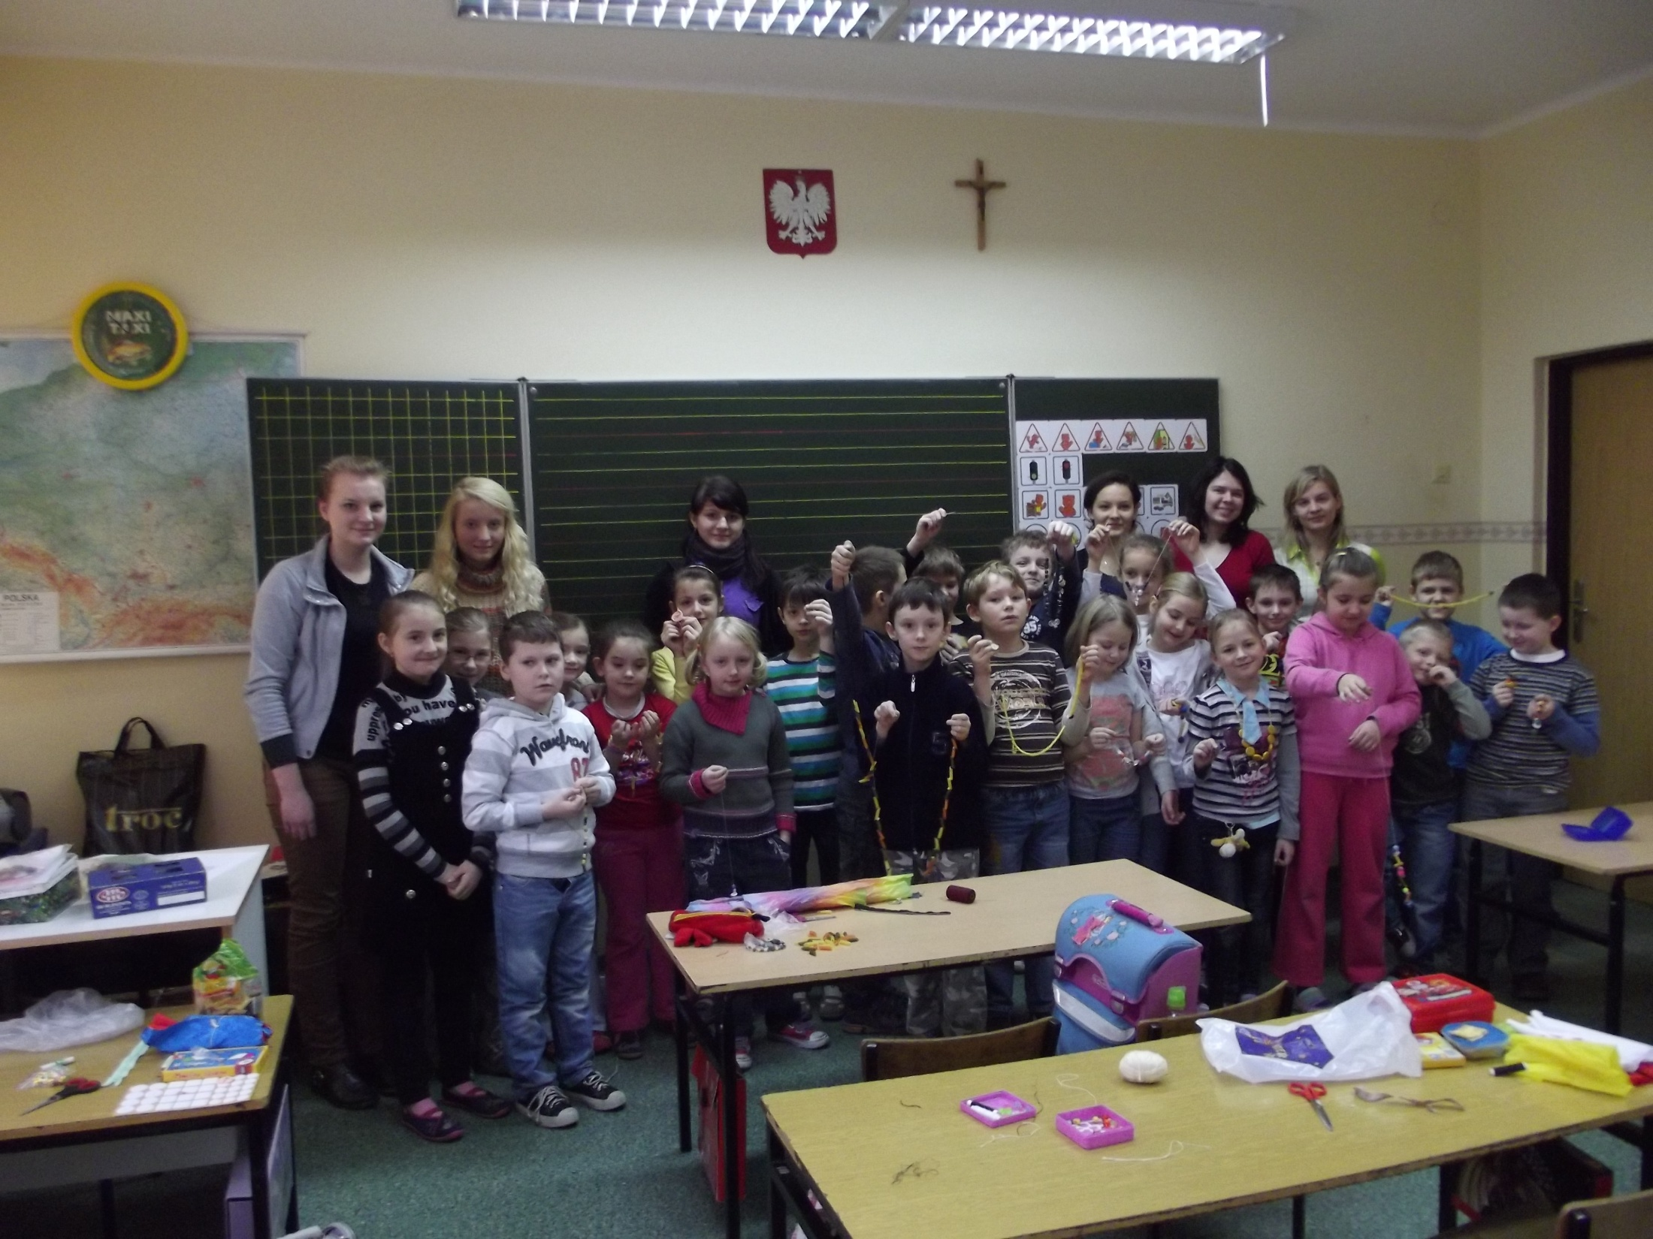
Nasza firma jest przyjazna środowisku. Angażujemy się w życie społeczności lokalnej poprzez organizację warsztatów dotyczących produkcji biżuterii.
Stworzyłyśmy firmę nie mając bladego pojęcia jak powinna ona funkcjonować, podstaw przedsiębiorczości uczyłyśmy się w miarę rozwoju Frywolitki, poszerzyłyśmy grono zagranicznych znajomych, dzięki czemu ćwiczymy język obcy, dlatego chcemy bardzo serdecznie podziękować za możliwość udziału w projekcie, który niewątpliwie był dla nas eksperymentem ale i ogromną lekcją, która zaprocentuje w przyszłości.

